Slide 1
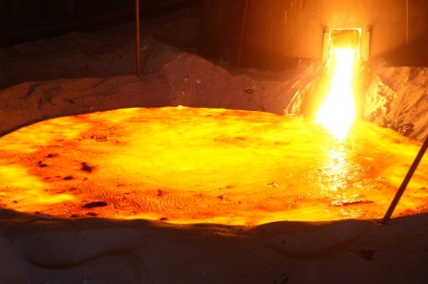
Общие способы получения металлов (часть 1)
Ленинградская область, Волховский район, МОБУ «Сясьстройская СОШ №2»
Понятие о металлургии
Автор:
учитель химии
высшей квалификационной категории
Бочкова Ирина Анатольевна
2013 год

Slide 2
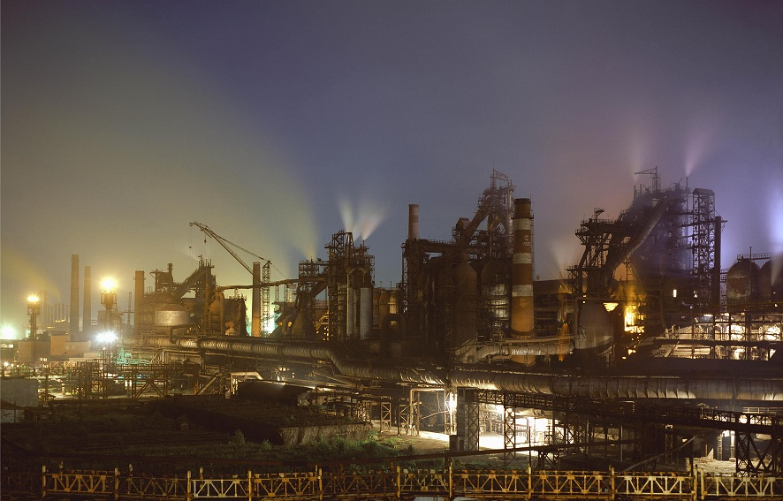
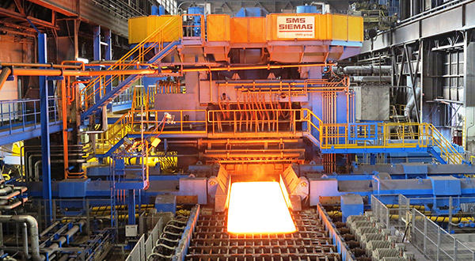
Схема металлургического производства
(чёрная металлургия)
шахты
руда
горно-обогатительный комбинат
концентрат
карьеры
уголь
коксохимический завод
кокс
флюсы
Металлургический комбинат

Slide 3
Металлургический комбинат
10%
чугунолитейный цех
чугун литейный
доменный цех
90%
сталеплавильные цехи
чугун передельный
доменные газы
шлак
сталь
90%
10%
прокатные цехи
сталелитейный цех
доменные ферросплавы
чугунные отливки
стальные отливки
стальной прокат

Slide 4
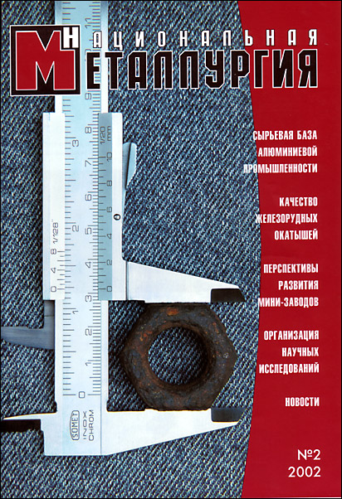
Значение металлургии
основа индустрии
фундамент машиностроения
крупнейшими потребителями
являются:
металлообработка,
строительная индустрия,
железнодорожный транспорт,
военно-промышленный комплекс,
топливно-энергетический комплекс,
химическая промышленность

Slide 5
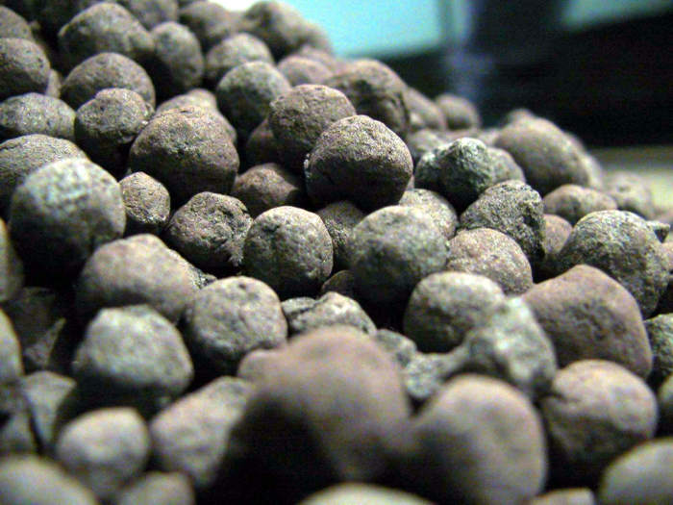
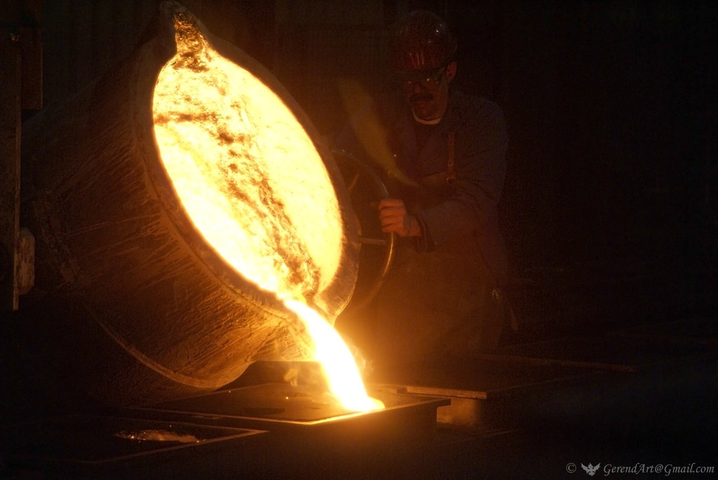
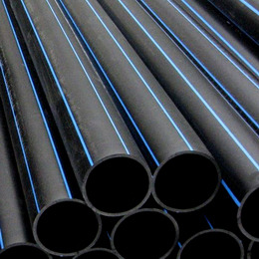
Металлургические процессы
- извлечение металлов из руд и использование отходов производства
Стадии
Подготовка руды
Восстановление химического соединения
Вторичная обработка металла

Slide 6
Методы восстановления
- зависят от фазы, в которой проводят восстановление (раствор, расплав, твёрдая)
1. Гидрометаллургическое восстановление – восстановление химическими восстановителями из водных растворов
CuSO4 + Zn = Cu + ZnSO4
2. Пирометаллургическое восстановление – восстановление химическими восстановителями при высокой температуре из расплавов или твёрдой фазы
FeO + CO = Fe + CO2
3. Электрогидрометаллургическое восстановление – восстановление электрическим током из водных растворов или расплавов
2CuSO4 + 2H2O → 2Cu↓ + 2H2SO4 + O2↑

Slide 7
Классификация металлических руд
По качеству и количеству металла
1. Промышленные (до 0,4%)
2. Непромышленные
По числу содержащихся в руде металлов
1. Монометаллические (простые)
2. Полиметаллические (комплексные)
По содержанию металла
1. Богатые; 2. Средние
3. Бедные
По форме нахождения металла
1. Самородные (Ме); 2. Окисленные (МеО)
3. Сульфидные (МеS); 4. Галогенидные (МеНаl)

Slide 8
Важнейшие восстановители
Водород – при нагревании водород восстанавливает многие металлы из их оксидов
CuO + H2 = Cu + H2O
Оксид углерода (II) – является одним из сильнейших восстановителей в металлургии
Fe2O3 + 3CO = 2Fe + 3CO2
Углерод – процесс карботермия, дешёвый восстановитель
2PbO + C = 2Pb + CO2
Металлы – процесс металлотермия: Al - алюмотермия; Mg - магнийтермия; Ca – кальцийтермия
2Al + 3CuO = Al2O3 + 3Cu
Fe2O3 + 3Mg = 3MgO + 2Fe
5Ca + V2O5 = 5CaO + 2V

Slide 9
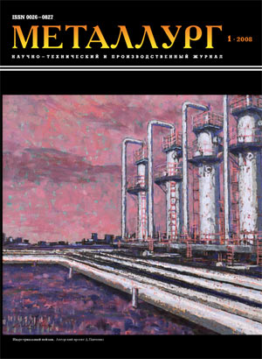
Доменное производство (выплавка чугуна)
Источник получения железа – железная руда:
Fe3O4 – магнетит (магнитный железняк)
Fe2O3 – гематит (красный железняк)
Fe2O3 ⋅ nH2O – лимонит (бурый железняк)
FeS2 – пирит (железный или серный колчедан)

Slide 10
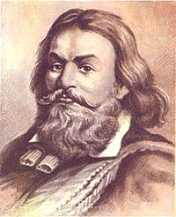
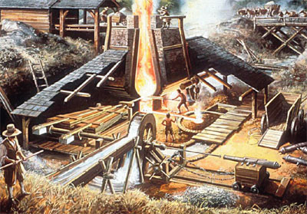
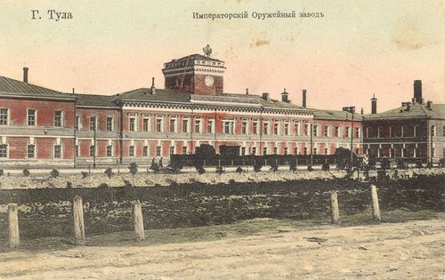
История доменного производства
Первые доменные печи появились в Европе в середине XIV века.
Отцом русской доменной металлургии, считают Андрея Денисовича Виниуса.
29 февраля 1632 года получил жалованную грамоту царя Михаила Федоровича на монопольное устройство на Урале заводов с правом безоброчного владения на 10 лет.
24 марта 1636 г. заводчик объявил 144 пуда железа «первого своего дела».
Построил чугунолитейный и железоделательный заводы в 15 км от Тулы.
Позднее он основал железоделательный завод в Шенкурском уезде, на реке Ваге.
До А. Виниуса в России пользовались железом, покупавшимся в Швеции по очень высокой цене.
Тульский завод стал первым предприятием по изготовлению отечественного железа.
На его базе при Петре I в 1712 году был основан Тульский оружейный завод, который позволил прекратить импорт оружия из Европы.

Slide 11
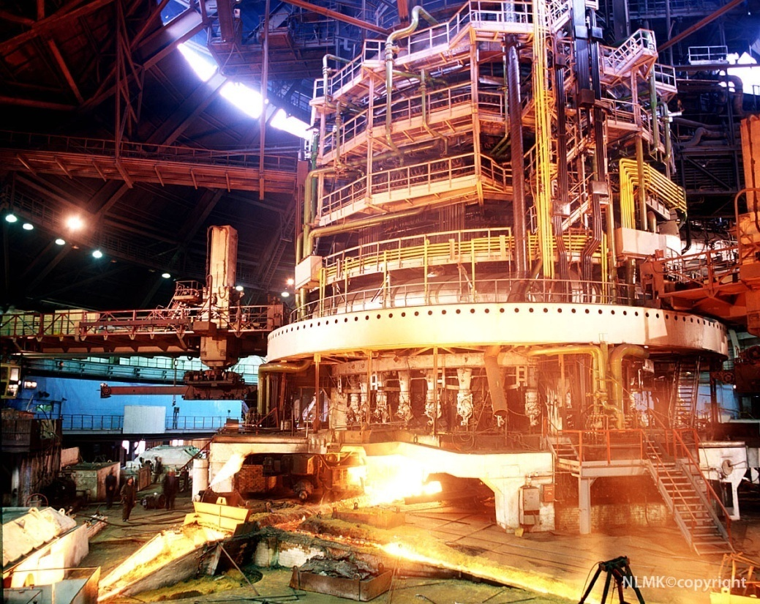
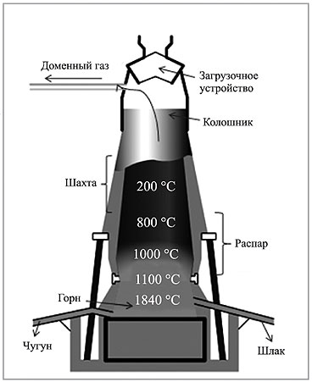
Устройство доменной печи
Загрузка железорудных материалов, известняка и кокса (загрузочное устройство)
Зона предварительного нагрева (колошник)
Зона восстановления Fe₂O₃ (шахта)
Зона восстановления FeO (распар)
Зона плавления (заплечики и горн)
Доменный газ
Летка выпуска шлака
Летка выпуска жидкого чугуна
6
1
3
2
5
4
8
7

Slide 12
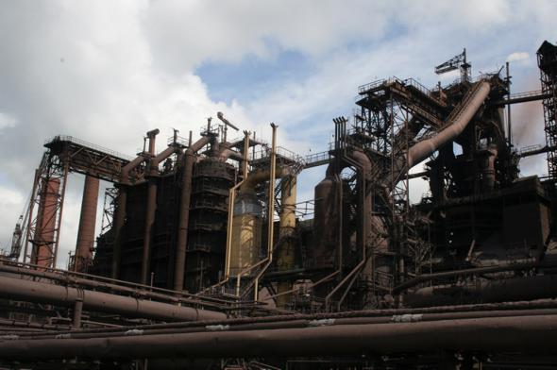
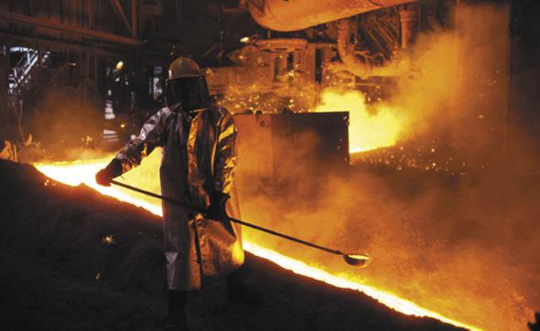
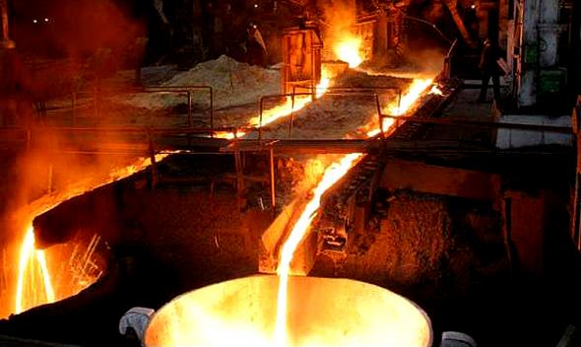
Химизм доменных процессов
I Образование восстановителя: Проходя через
раскалённый кокс (1700⁰С), CO₂ восстанавливается до СО.
C+O₂ = CO₂ + Q
С+CO₂ = 2CO
II Восстановление железа из руды:
Fe₂O₃ ⋅ nН₂О = Fe₂O₃ + nН₂О (500-700°С)
3Fe₂O₃ + CO = 2Fe₃O₄ + CO₂ (450-500°С)
Fe₃O₄ +CO = 3FeO + CO₂ (500-700°С)
FeO + CO = Fe + CO₂ (700-800°С)
Железо частично реагирует с углеродом с образованием
карбида железа Fe₃С, которое растворяется в жидком железе.
3Fe + C = Fe₃С
III Частичное восстановление примесей:
SiO₂ + 2C = Si + 2CO
MnO + C = Mn + CO
Ca₃(PO₄)₂ + 5C = 2P + 3CaO + 5CO
Чугун – это сплав железа с углеродом, содержащий примеси
карбида железа, S, P, Si, Mn.
IV Шлакообразование: Известняк CaCO₃ при высокой
температуре разлагается:
CaCO₃= CaO+CO₂
Оксид кальция взаимодействует с оксидами пустой породы:
CaO_{(тв.)} + SiO_{2(тв.)}= CaSiO_{3(ж.)}
CaO _{(тв.)} + Al₂O_{3(тв.)} =Ca(AlO₂)_{2(ж.)}
3СаО_{(тв.)} + Р₂О_{5(тв.)} = Са₃(РО₄)_{2(ж.)}

